Slide 1
Управление конфигурацией и секретами

Slide 2
Описание:
Управление конфигурацией и секретами — важнейший аспект при разработке и развертывании клиент-серверных приложений. Конфигурация может включать в себя такие параметры, как базы данных, API-ключи, параметры подключения и переменные окружения. Безопасное хранение и работа с конфиденциальной информацией (секретами), такой как пароли, токены доступа и ключи шифрования, — это необходимый шаг для обеспечения безопасности приложений.

Slide 3
Основные моменты:
1. Конфигурационные файлы:
• Структура конфигурационных файлов (YAML, JSON, TOML).
• Пример использования конфигурационных файлов для настройки приложения.
2. Переменные окружения:
• Использование переменных окружения для хранения конфиденциальной информации.
• Пример работы с переменными окружения в Go.
3. Управление секретами:
• Подходы к безопасному хранению секретов (сервисы, такие как AWS Secrets Manager, HashiCorp Vault).
• Шифрование секретов перед сохранением.
4. Интеграция с конфигурационными системами:
• Примеры работы с библиотеками, такими как viper и envconfig, для загрузки конфигурации.

Slide 4
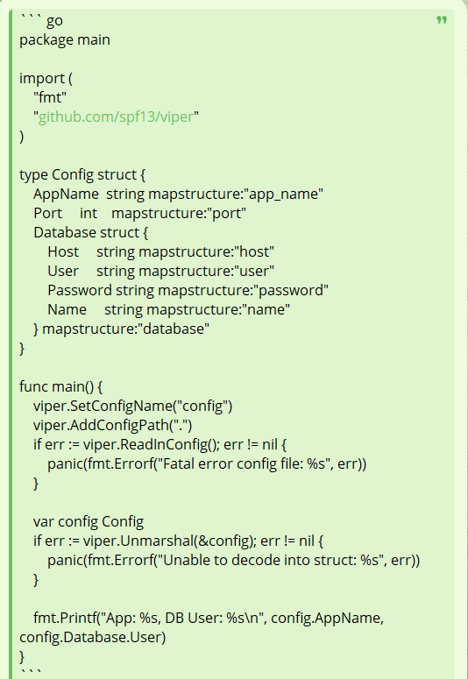
Работа с конфигурацией через viper
Здесь viper используется для загрузки конфигурации из файла config.yaml.

Slide 5
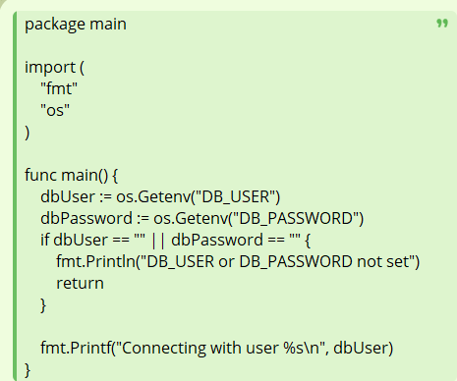
Работа с переменными окружения
Этот пример демонстрирует использование переменных окружения для хранения чувствительной информации.

Slide 6
Безопасность передачи данных

Slide 7
Описание
Безопасность передачи данных в клиент-серверных приложениях играет ключевую роль, особенно в условиях современных угроз. В этой лекции мы рассмотрим основные методы защиты данных при их передаче между клиентом и сервером, включая использование HTTPS, шифрование и работу с сертификатами.

Slide 8
Основные моменты:
1. Основы HTTPS:
• Преимущества использования HTTPS вместо HTTP.
• Как настроить HTTPS в Go-приложении.
2. SSL/TLS-сертификаты:
• Что такое SSL/TLS-сертификаты и как их получить (например, через Let’s Encrypt).
• Пример настройки SSL в Go.
3. Шифрование данных:
• Пример использования стандартной библиотеки Go для шифрования данных.
• Симметричное и асимметричное шифрование.
4. Методы аутентификации и авторизации:
• Использование токенов (JWT) для безопасной передачи данных аутентификации.
• OAuth2 для авторизации.

Slide 9
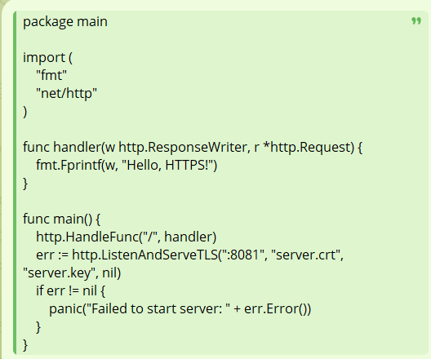
Настройка HTTPS-сервера в Go
Этот пример показывает, как запустить HTTPS-сервер с использованием сертификатов.

Slide 10
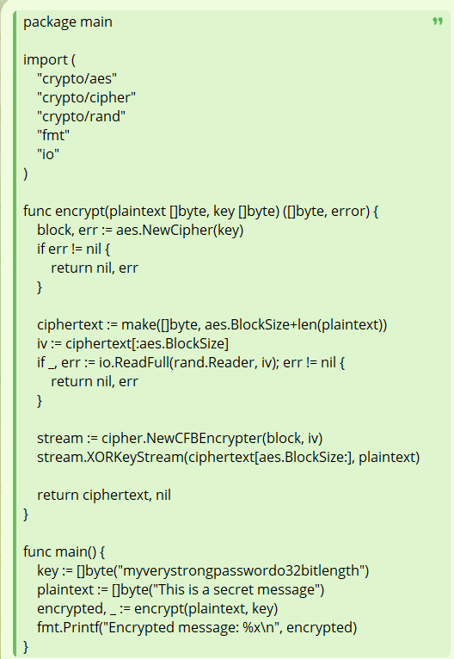
Симметричное шифрование с использованием AES
Пример демонстрирует симметричное шифрование с использованием алгоритма AES.

Slide 11
Проектирование полного клиент-серверного приложения

Slide 12
Основные моменты:
1. Архитектура клиент-серверного приложения:
• Разделение логики на клиентскую и серверную части.
• Пример архитектуры REST API.
2. Модели взаимодействия клиента и сервера:
• Пример работы с REST API.
• Обработка запросов и ответов на сервере.
3. Хранение данных:
• Как выбрать подходящую базу данных (SQL или NoSQL).
• Пример работы с базой данных (PostgreSQL или MongoDB).
4. Тестирование клиент-серверного взаимодействия:
• Юнит-тесты и интеграционные тесты для серверных API.

Slide 13
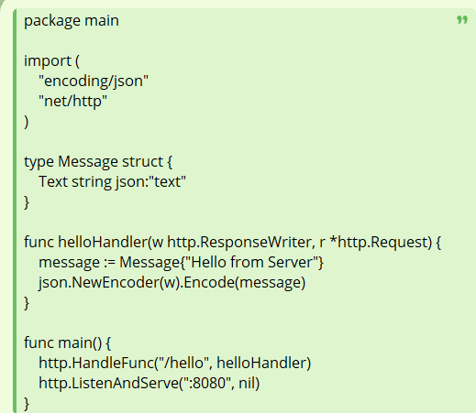
Базовый REST API сервер
Этот пример демонстрирует базовый сервер REST API, который возвращает сообщение в формате JSON.

Slide 14
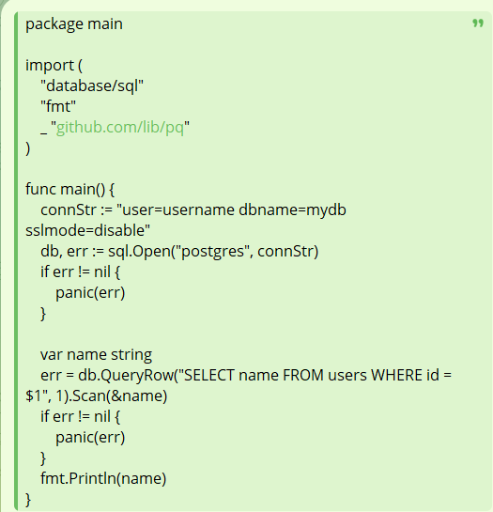
Работа с PostgreSQL в Go
Здесь представлен пример запроса данных из базы данных PostgreSQL.

Slide 15
Обзор современных инструментов для Go-разработки

Slide 16
Основные моменты:
1. Инструменты сборки и управления зависимостями:
• Использование go mod для управления зависимостями.
• Как ускорить сборку с помощью инструментов, таких как go build, go install.
2. Средства тестирования:
• Инструменты для написания и запуска тестов (например, go test, ginkgo).
3. CI/CD системы:
• Настройка CI/CD пайплайнов с использованием инструментов, таких как GitHub Actions, Travis CI.
4. Инструменты для отладки и профилирования:
• Использование pprof для профилирования производительности приложения.
• Интеграция с отладочными инструментами, такими как delve.

Slide 17

Использование go mod
Создание нового модуля и управление зависимостями в проекте.

Slide 18
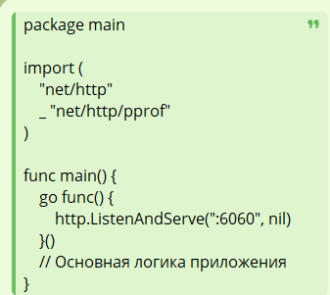
Пример 2: Профилирование производительности с использованием pprof
Этот код добавляет возможность профилирования производительности через интерфейс pprof.

Slide 19
Введение в middleware и интеграцию сторонних сервисов

Slide 20
Описание
Middleware — это программные компоненты, которые находятся между клиентом и сервером и обрабатывают запросы до или после их передачи основным компонентам системы. Интеграция со сторонними сервисами позволяет расширять функциональность приложения, например, через использование внешних API.

Slide 21
Основные моменты:
1. Основы middleware в Go:
• Что такое middleware и как оно работает в Go.
• Пример создания собственного middleware для логирования запросов.
2. Работа с внешними API:
• Как интегрировать внешние сервисы через REST API.
• Пример работы с API стороннего сервиса.
3. OAuth и аутентификация через сторонние сервисы:
• Пример OAuth-аутентификации через Google или Facebook.
4. Обработка ошибок и повторные запросы:
• Как обрабатывать ошибки при взаимодействии с внешними API.
• Реализация механизма повторных запросов при сбоях.

Slide 22
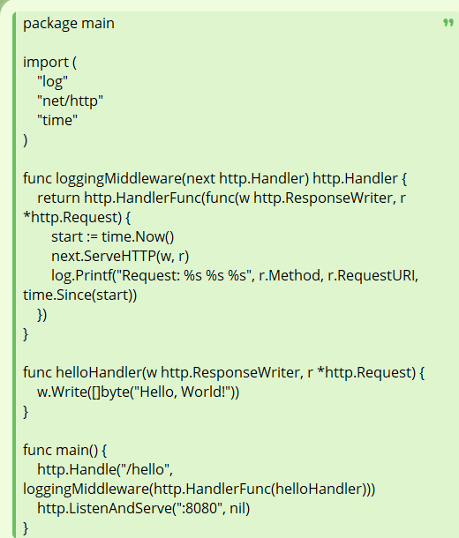
Создание middleware для логирования запросов
Этот пример демонстрирует создание простого middleware для логирования запросов.

Slide 23
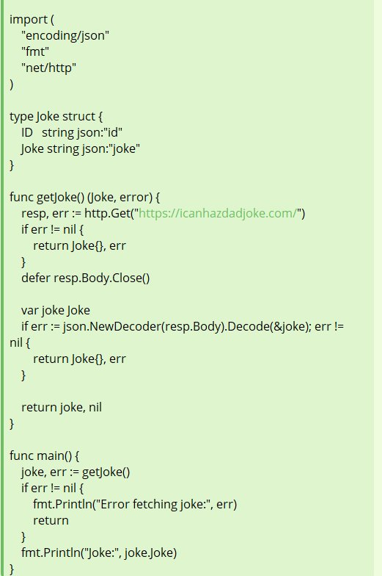
Интеграция с внешним API
Этот пример показывает, как сделать запрос к внешнему API и обработать его ответ.

